Slide 1



Universitatea Națională de Știință și Tehnologie Politehnica București Facultatea de Automatică și Calculatoare Domeniul de Automatică și Ingineria Sistemelor Optimizarea Vânzărilor Globale de Jocuri Video
Student: Romanoiu Adriana-Renata
334AB

Slide 2
Cuprins
Introducere
Procesare inițială a datelor
Pregătirea și aplicarea modelului
Performanța
Concluzii

Slide 3
1. Introducere
Regresia este o tehnică supervizată de învățare automată. În cadrul învățării automate supervizate, algoritmul este antrenat pe un set de date care conține exemple de intrări împreună cu ieșirile corespunzătoare. Scopul este să învețe relațiile sau modelele din datele de antrenare, astfel încât să poată face predicții corecte pentru noi date necunoscute.
Baza mea de date conține informații despre vânzările globale ale jocurilor video. Fiecare rând al bazei de date reprezintă un joc video specific, iar coloanele furnizează detalii specifice despre fiecare înregistrare. Baza de date are 16.599 de înregistrări cu câte 11 coloane.
Scopul acestui proiect constă în optimizarea strategiilor de lansare și promovare a jocurilor video prin analiza detaliată a vânzărilor existente. Acest lucru se va realiza prin aplicarea tehnicii de reducere a dimensionalității (PCA) și utilizarea algoritmului Support Vector Machines (SVM) pentru a dezvolta un model predictiv robust pentru vânzările globale ale jocurilor.

Slide 4
2. Preprocesarea inițială a datelor
Înainte de PCA, se verifică existența valorilor nule și duplicatelor și în cazul în care există sunt scoase. Se tranformă datele categorice în date numerice.
Analiza Componentelor Principale (PCA) este o tehnică de reducere a dimensionalității care este utilizată pentru a transforma un set de date cu mai multe caracteristici într-un set de date cu un număr mai mic de caracteristici, numite componente principale. Scopul este de a reduce complexitatea setului de date, păstrând în același timp cât mai multă informație posibilă.
Preprocesarea datelor: reducerea dimensionalității
Am elaborat analiza de corelație pentru datele originale. Aceasta evaluează relațiile liniare dintre caracteristici, ajutând la identificarea și abordarea multicoliniarității. O hartă termică (heatmap) evidențiază caracteristicile puternic corelate, permițând selectarea celor relevante și ghidând crearea de variabile pentru a păstra informațiile esențiale.

Slide 5
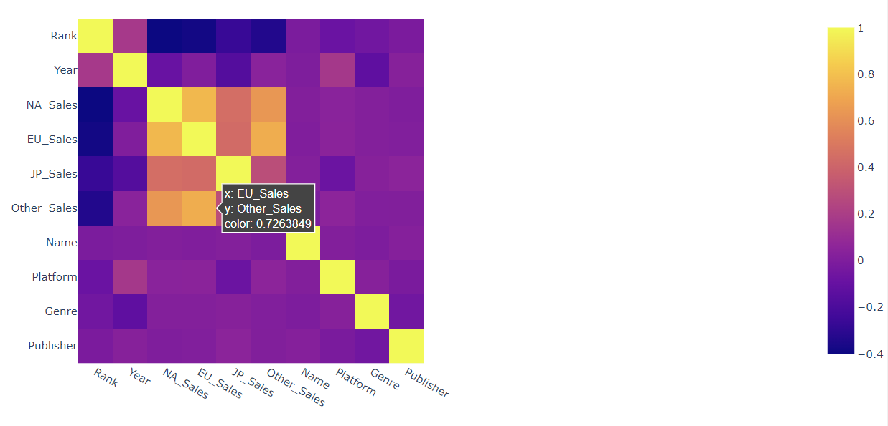
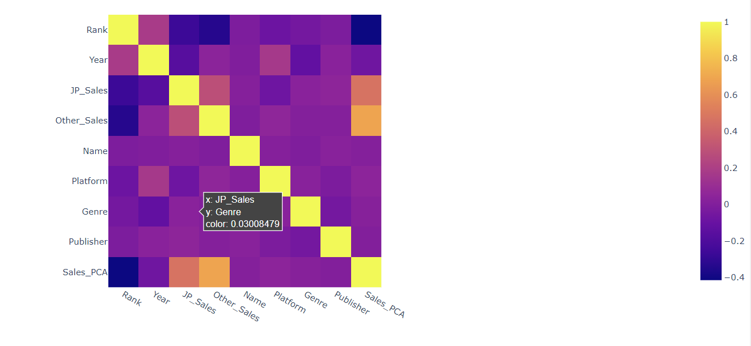
Putem observa zonele de culoare albastră unde nu există similarități între atribute.
S-au redus zonele de culoare albastră ceea ce evidențiază o înbunătățire după PCA.
Heatmap inițial
Heatmap după PCA

Slide 6
3. Pregătirea și aplicarea modelului
Împărțirea datelor în seturi de antrenare și testare
Normalizarea prin scalare min-max a datelor
Calculare MSE (Mean Squared Error). Ea este o metodă de evaluare a performanței pentru modelele de regresie. Aceasta măsoară media pătratelor diferențelor dintre valorile prezise și cele reale ale variabilei dependente. Cu cât valoarea lui MSE este mai mica, cu atât modelul de regresie este considerat mai bun, deoarece înseamnă că diferența dintre valorile prezise și cele reale este mai mică. În cazul proiectului, o valoare a MSE mai mica poate indica o mai bună capacitate a modelului de a prezice volumul de vânzări.
Aplicarea SVM

Slide 7
Support vector machine (SVM)
În cadrul proiectului, SVM este utilizat pentru regresie (SVR- Support Vector Regression).
În loc să încerce să împartă datele în categorii, așa cum face SVM în clasificare, SVR se concentrează pe regresie, adică prezicerea unei valori continue. La fel ca în clasificarea SVM, SVR beneficiază de tehnica numită "kernel trick". Aceasta permite modelului să efectueze regresia într-un spațiu multidimensional, oferindu-i capacitatea de a se adapta la relații complexe între caracteristici.
Ca și parametrii cheie, se enumeră:
C (Cost): Controlul echilibrului dintre obținerea unui model liniar mai simplu și ajustarea exactă la datele de antrenare.
Kernel: Specifică tipul de funcție kernel folosită pentru transformarea datelor.
Gamma: Parametru pentru kernel (de exemplu, "rbf"). Cu cât gamma este mai mic, cu atât funcția kernel se extinde mai mult.

Slide 8
SVR încearcă să construiască un "tunel" sau o "fereastră" în jurul valorilor prezise, numită margine. Această margine este definită de vectorii de suport, care sunt punctele de date esențiale pentru construirea modelului. Acești vectori de suport influențează forma și poziția tunelului.
În esență, SVR caută să găsească o funcție care să aproximeze cât mai bine posibil relația dintre caracteristicile de intrare și valorile continue de ieșire. Prin optimizarea parametrilor și identificarea vectorilor de suport cheie, SVR produce un model de regresie robust și flexibil.

Slide 9
Comparație
Model SVM înainte de PCA:
Se definește un model SVR (Support Vector Regression) fără aplicarea PCA în prealabil.
Datele sunt normalizate prin scalarea Min-Max și imputarea valorilor lipsă folosind SimpleImputer.
Modelul SVM este antrenat pe datele normalizate și imputate.
Model SVM după PCA:
Se efectuează analiza componentelor principale (PCA) pentru a reduce dimensionalitatea datelor.
Se alege un număr optim de componente principale.
Datele sunt transformate utilizând componentele principale selectate.
Datele transformate sunt normalizate și imputate în continuare.
Se definește un model SVR.
Se utilizează GridSearchCV pentru căutarea celor mai buni parametri ai modelului SVM prin validare încrucișată.
Modelul SVM cu cei mai buni parametri este antrenat pe datele transformate și normalizate.

Slide 10
4. Performanța
Cum evaluăm performanța?
Evaluăm performanța modelelor SVM utilizând MSE (Mean Squared Error).
MSE before PCA: 2.02372681336231
Best Parameters: {'C': 10, 'gamma': 'scale', 'kernel': 'linear'}
MSE after PCA: 0.015452526282314185
Observăm că MSE după aplicarea PCA este mult mai mic decât MSE înainte de PCA. Aceasta indică o îmbunătățire semnificativă a performanței modelului după reducerea dimensionalității cu PCA. Un MSE mai mic sugerează că modelul SVM, după aplicarea PCA, prezice mai precis valorile reale ale variabilei dependente.

Slide 11
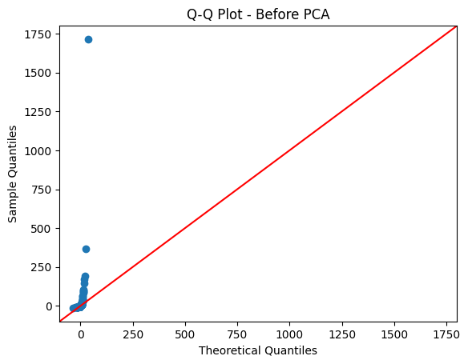
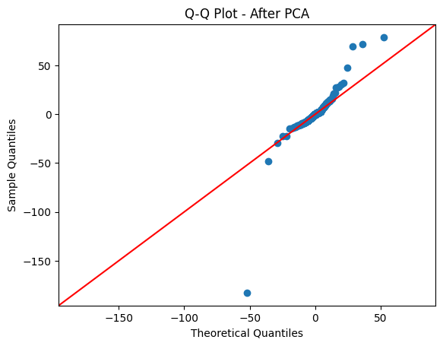
Diagrama Q-Q
De asemenea, în cazul unei probleme de regresie, matricea de confuzie nu este cea mai relevantă metrică, deoarece tratează rezultatele ca valori discrete. De aceea, pentru modelul meu unde am o variabilă țintă continuă precum vânzările globale, am realizat diagrama Q-Q care poate oferi o idee vizuală asupra corectitudinii distribuției reziduurilor.

Slide 12
Cum interpretăm diagrama?
Punctele aproape de linia de 45 de grade:indică faptul că datele sunt în concordanță cu distribuția teoretică aleasă.
Divergență de la linia de 45 de grade: punctele care se abat de la linie indică discrepanțe între distribuția observată și distribuția teoretică.
Așadar, dacă punctele se apropie de o linie dreaptă, putem presupune că reziduurile urmează o distribuție normal, lucru benefic pentru evaluarea modelelor de regresie.

Slide 13
5. Concluzii
Am analizat vânzările globale de jocuri video folosind tehnici precum PCA și SVM în regresie.
Modelul SVM în regresie, antrenat pe datele reduse prin PCA, a înregistrat un MSE mai bun decât cel al datelor originale.
În viitor, proiectul s-ar putea concentra mai mult pe optimizarea numărului optim de componente pentru a menține informația semnificativă.

Slide 14
Vă mulțumesc!

